Slide 1
Рачунарство и друштво
ТЕХНОЛОШКЕ ПРОМЕНЕ
развој рачунара
Александар Картељ
aleksandar.kartelj@gmail.com
Рачунарска гимназија

Slide 2
Напомена
Ови слајдови су већим делом засновани на књизи:
Ethics for the Information Age (2012, 5th Edition), Michael J. Quinn, Addison-Wesley
Ова књига је уједно и уџбеник за предмет Рачунарство и друштво.

Slide 3
Развој и ширење рачунарских технологија
Два главна узрока развоја и ширења:
Јефтини рачунари
Брзе комуникационе мреже
Током 1950-их година свега неколико дигиталних рачунара у свету
Данас су рачунари свуда: клима уређаји, фрижидери, аутомобили...
Током 1990-их само академска заједница знала за имејл
Сада више од трилион веб страница

Slide 4
Физичке и менталне последице
Болови у шакама, врату, леђима
Претраживање информација и сурфовање луче допамин
  Позитивна повратна спрега – све више и више користимо: Twitter, Facebook, Instagram
  Последице: анксиозност, смањена физичка активност, oсећај несигурности без уређаја, нпр. мобилних телефона

Slide 5
Технологија ствара нове проблеме
Аутомобили омогућавају бржи транспорт
  Лоша страна: гужве у саобраћају
Фрижидери омогућавају дужи век намирница
  Лоша страна: фреон оштећује озонски омотач
Нуклеарна технологија за ефикасну производњу
електричне енергије
  Лоша страна: нуклеарни отпад, нуклеарно наоружање
Навести још неки пример?

Slide 6
Главне етапе у развоју рачунарских система

Slide 7
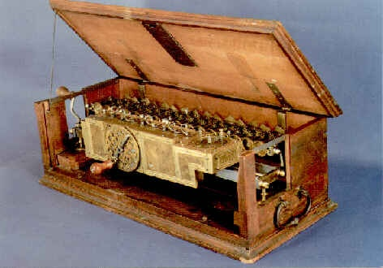
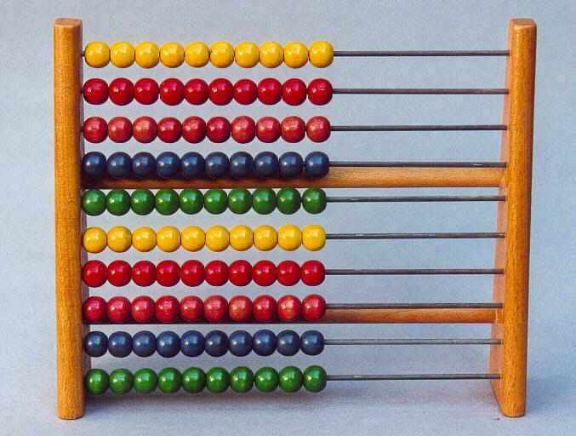
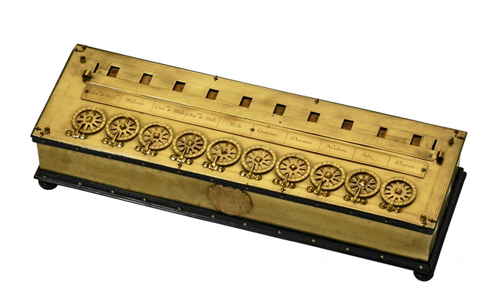
Помоћ у рачунању
Прсти су корисно средство у рачунању до 20
Табла за писање Абакус, пре око 2000 година
Механички калкулатори:
    Паскалина: сабирање
    Лајбницова машина: основне
    аритметичке операције

Slide 8
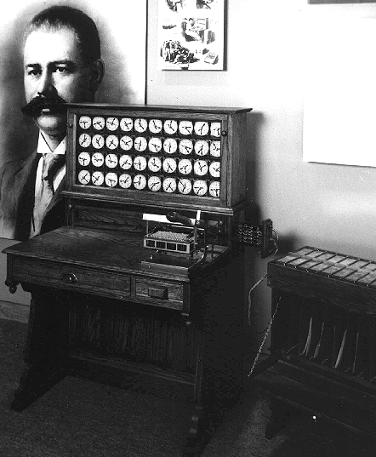
Машина са бушеним картицама
Попис становништва у Америци
Подаци за десетине милиона
људи сваких 10 година
1890, Херман Холерит:
  Представљање података рупама
  на папирним картицама
  Омогућено рачунање подсума, сортирање итд.
  Скраћено време са 8 на 2 год.
  Шта је основао после Холерит?

Slide 9
Развој машина са бушеним картицама
Убрзо примене и у железници, продајним ланцима...
Побољшавање постојеће машине
Настанак компаније IBM (Херман Холерит)
    Развој нових и бољих машина за сортирање, табулирање, премештање картица…
  Рани системи – оператор припрема картице
  Аутоматизација електричном технологијом
  Све је било подређено великој обради података: Big Data за оно време!

Slide 10
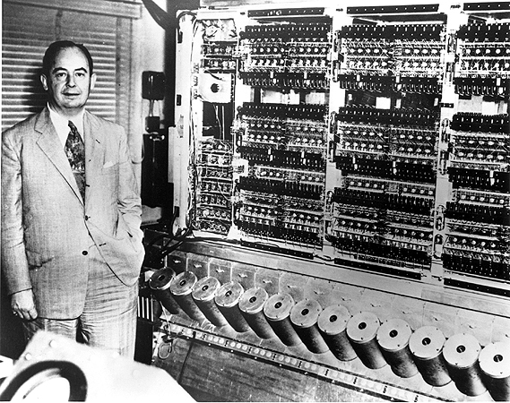
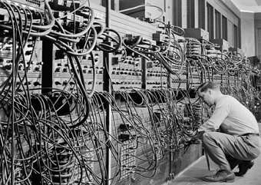
Развој првих електричних рачунара
1941, ENIAC, један од првих рачунара:
  Израчунавање балистичких трајекторија
  Интензивне математичке калкулације
  2400x бржи од човека са ручним калкулатором
  Програм није у меморији већ одређен спојевима жица
Нешто касније, EDVAC:
  Програм сачуван у меморији

Slide 11
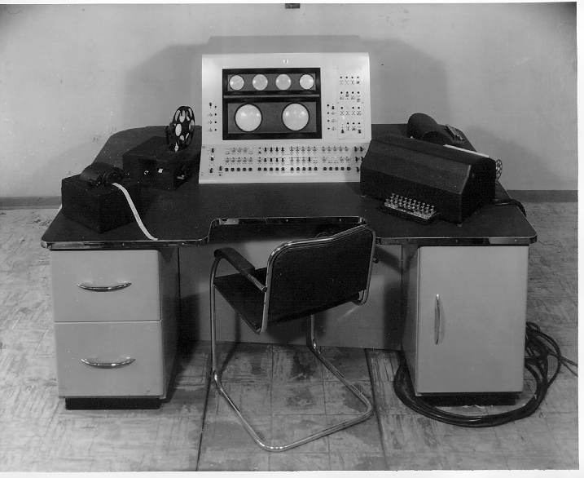
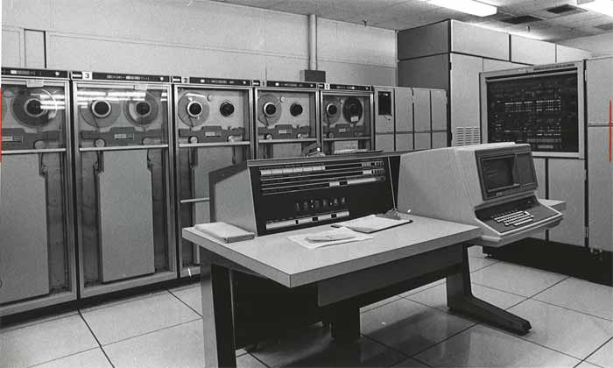
Први комерцијални рачунари
1951, Ferranti Mark 1
1952, Univac – предвиђање победника избора за председника Америке

Slide 12
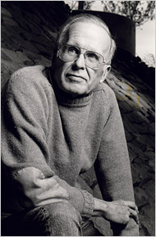
Програмски језици и дељење времена (Time-sharing)
На првим дигиталним рачунарима инструкције директно кодиране у 0 и 1
    Подложно грешкама
    и напорно
Први корак: асемблер
(1-1 симболичко пресликавање)
Како функционише асемблер?
Потреба за језиком вишег реда:
Бржи и лакши развој програма
Мање кода
Ефикасније или мање ефикасно на машинском језику?
1957, Џон Бекус, FORTRAN

Slide 13
Унапређења технологије доба чипова
Крајем 50-их, Развој полупроводничких технологија и интегрисаних кола, Белове Лабораторије
Јачање перформанси рачунара
60-их, IBM System/360 – Мејнфрејм рачунари
Банке
  Статистички центри
  Цивилни регистри
  Здравствене установе
  Централизована обрада огромних количина података

Slide 14
Развој микропроцесора
1968, Intel:
  Након израде првих специјализованих чипова почињу израду стандардних чипова
  Intel 4004 – први микропроцесор
    2300 транзистора
    Иста моћ као ENIAC
    ENIAC око 90 кубних метара, Intel 4004 неколико кубних cm
Интеграција микропроцесора свуда

Slide 15
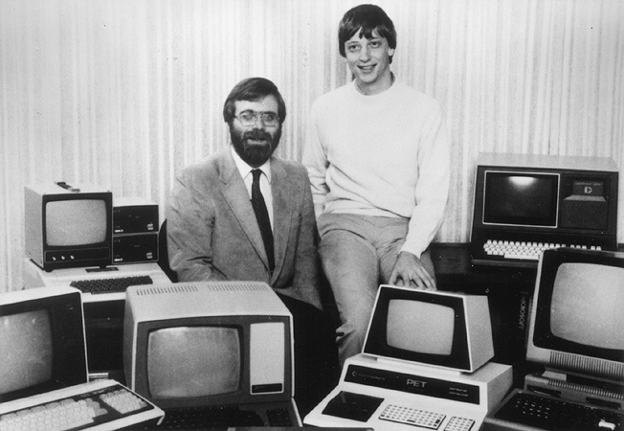
Развој персоналних рачунара
Током 70-их се могао купити Altair 8800 (MITS):
  Персонални рачунар
  Без адекватног софтвера
Мала компанија Micro-Soft (Пол Ален и Бил Гејтс)
развија BASIC интерпретер за Altair 8800

Slide 16
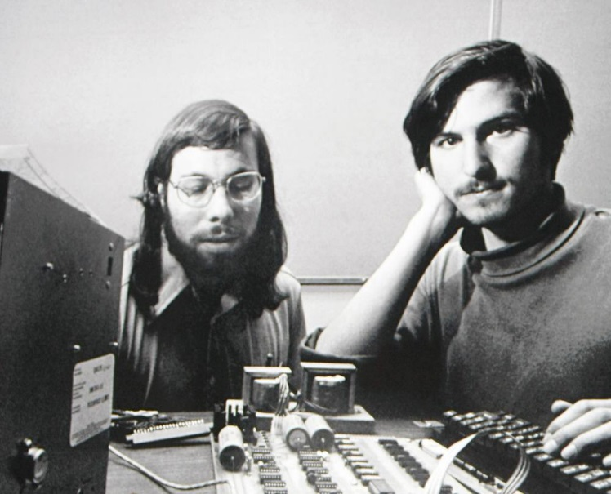
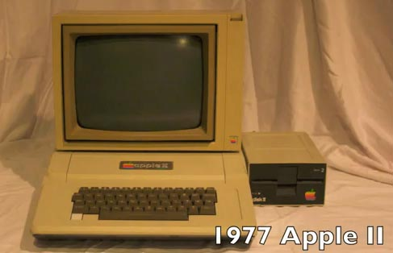
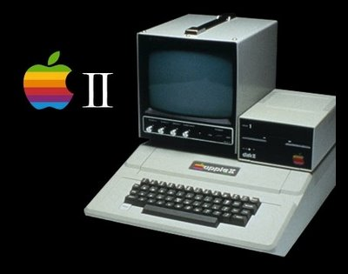
Развој персоналних рачунара
Стив Возниак, инжењер у Hewlett-Packard-y:
  Развија моћнији PC са тастатуром
  и телевизорским монитором
  Циљ му је био да развије рачунар за себе и да импресионира другаре (инжењере)
  Његов колега Стив Џобс је мислио другачије
  Продали су нешто имовине и основали компанију Apple

